Slide 1




ỦY BAN NHÂN DÂN QUẬN LONG BIÊN Trường mầm non Long Biên
Hoạt động: Làm quen với toán
Đề tài: NB chữ số 3, số lượng và số thứ tự trong phạm vi 3
Lưa tuổi: 4-5 tuổi
Lớp: MG Nhỡ B1
Giáo viên: Đoàn Thu Hằng
Năm học 2021- 2022

Slide 2




Giáo án: Lĩnh vực PTNT
Đề tài : Dạy trẻ nhận biết số 3 , số lượng và số thứ tự trong phạm vi 3
Lứa tuổi : 4 - 5 tuổi
Số lượng : 25 trẻ
Giáo viên : Đoàn Thu Hằng

Slide 3

1. Kiến thức -Trẻ nhận biết chữ số 3, số lượng và số thứ tự trong phạm vi 3 2. Kỹ năng: - Trẻ có kĩ năng đếm từ trái qua phải hoặc các hướng khác nhau - Xác định được vị trí của 1 đối tượng trong dãy - Biết chơi trò chơi đúng cách 3. Thái độ: - Biết giữ gìn đồ dùng cá nhân Tích cực tham gia hoạt động, có tinh thần kỉ luật.

Slide 4
*Đồ dùng của cô
- Đồ dùng có số lượng 3
- 2 bông hoa màu hồng, 1 bông hoa màu vàng
- Thẻ số 1-3
- Nhạc bài hát trong chủ đề
* Đồ dùng của trẻ:
- Lô tô hoa màu hồng, hoa màu vàng, thẻ số từ 1-3
- Tranh đồ dùng có số lượng khác nhau, lô tô nhóm đồ vật có SL 3

Slide 5
Ôn nhận biết số lượng trong phạm vi 2

Slide 6
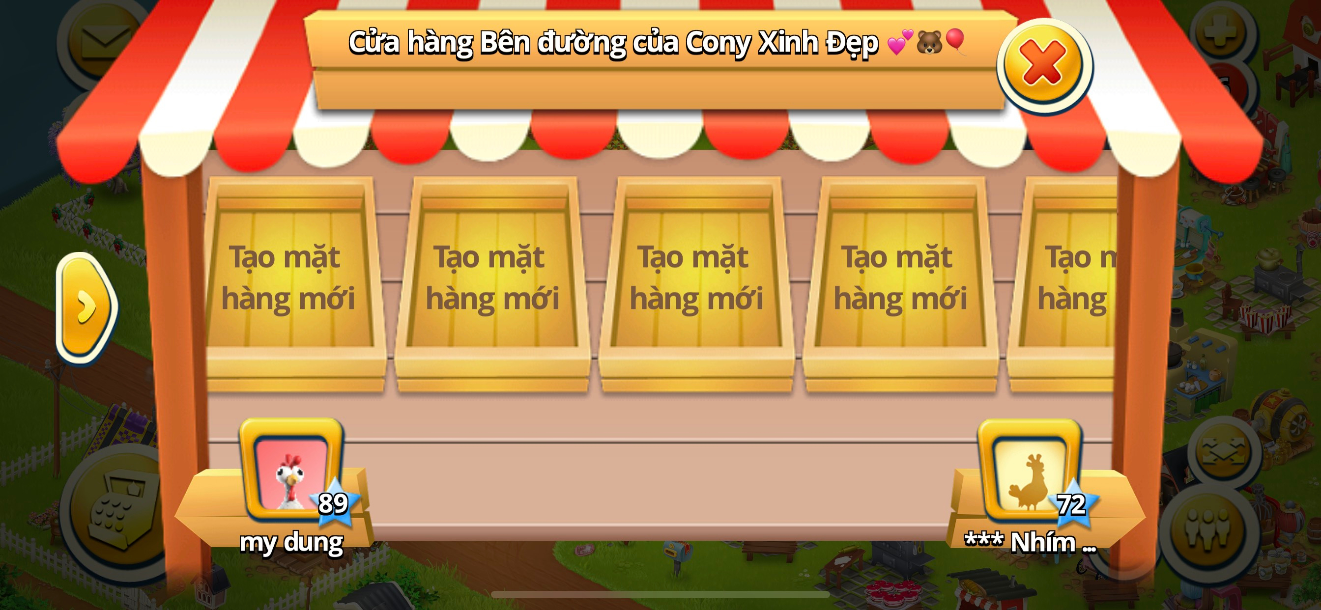
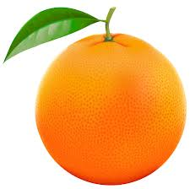


1
2
2

Slide 7
Nhận biết số 3, số lượng và số thứ tự trong phạm vi 3

Slide 8




3

Slide 9



3
3
Đố bạn biết số nào có cấu tạo gần giống với tớ ?
Các kiểu chữ số 3?
Nêu cấu tạo của số 3 ?
Nêu cấu tạo của chữ số 3

Slide 10
Dạy trẻ đếm thứ tự

Slide 11




Slide 12

Củng cố
Tìm đồ vật xung quanh nhà có nhóm số lương là 3

Slide 13

Trò chơi

Slide 14
Trò chơi : Hái Táo

Slide 15






Slide 16

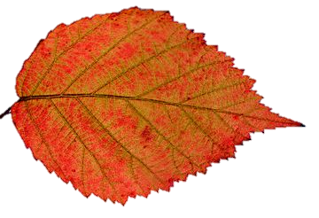


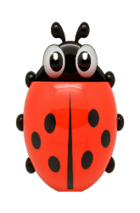


2
3
3
5
4
3
2
1
0
5
4
3
2
1
0

Slide 17


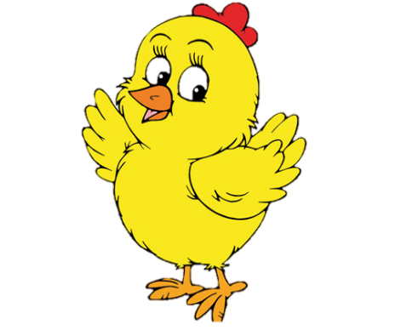
5
4
3
2
1
0
5
4
3
2
1
0
1
3
2
3

Slide 18




5
4
3
2
1
0
5
4
3
2
1
0
3
1

Slide 19

Xin chân thành cảm ơn !
Chúc các con chăm ngoan học giỏi

